Slide 1
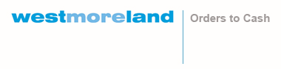
Minor Smart Industry
Methode TOM³ en jouw project
Executiekracht in de dagelijkse praktijk
In samenwerking met
De standaard in operationeel denken, ontwerpen, bouwen en uitvoeren
© TOM³ model is een uitgave en werkmethode van Westmoreland BV. Alle rechten voorbehouden. Niets uit deze uitgave mag worden verveelvoudigd, opgeslagen in een geautomatiseerd gegevensbestand, of openbaar gemaakt, in enige vorm of op enige wijze, hetzij elektronisch, mechanisch, door print-outs, kopieën, of op welke andere manier dan ook, zonder voorafgaande schriftelijke toestemming van Westmoreland BV

Slide 2
Even voorstellen
Naam: Paul Kalis
Huidige functie: COO van Qander
Voorgaande functies: DGA Westmoreland BV, Programma directeur CAK,
Operationeel directeur Alec Burlington NV,
Superintendent Cargo owners Lloyds of London
Als C.O.O. Heb je te maken met de waan van de dag, de problemen van gisteren, de zorgen voor morgen en de vraag hoe de wereld er overmorgen uitziet – René Groot C.O.O. KLM
Leerdoelen:
Heeft kennis gemaakt met operating model TOM³ (het operating Model);
Kan TOM³ toepassen op eigen project/ opdracht;
Is in staat benodigde aanpassingen, bottlenecks, kansen en bedreigingen vast te stellen bij veranderingen (destep);
Is in staat om innovaties binnen het operating model te plaatsen en samenhangend door te kunnen voeren.
Een probleem wordt zelden opgelost binnen het kader waarin het geschapen is

Slide 3
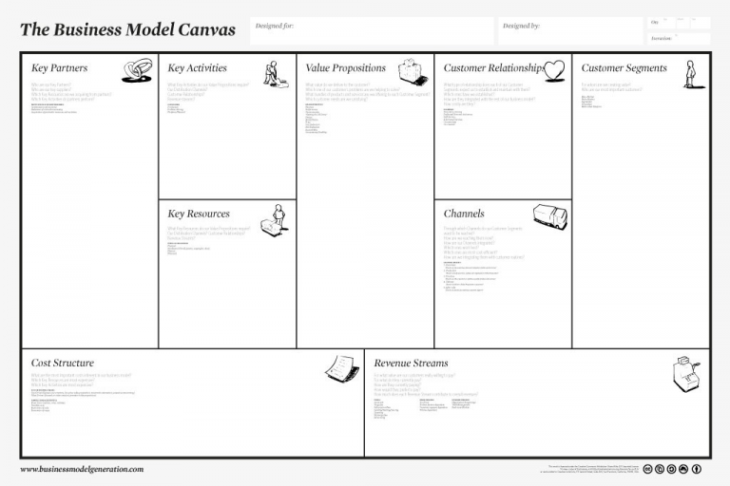
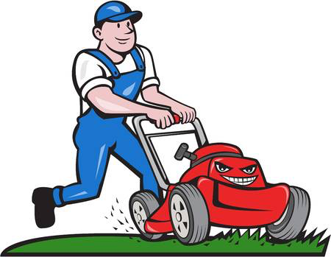


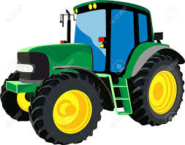
Het waardebod in zijn eenvoudigste vorm
Aan de keukentafel
Grasmaaien
Neerdorp
Handig mannetje
Exclusief Lekker op je gras
Landbouw mechanisatie
bedrijf
Iedereen lekker op z’n gras
Opdorp
Grasmaaier
Bus met karretje
Tractor met maai
installatie
Tractor
(Oplegger ?)
Afschrijving
Benzine
15,- per uur in het handje
Facturatie

Slide 4
Opdracht 1 - presenteer BMC en waardebod
Wat beoogt de projectorganisatie te bereiken met de innovatie? Hoe verandert het waardebod?
Maak duidelijk wat er als gevolg van de innovatie wijzigt in het BMC.
Wat zijn de mogelijke kansen & bedreigingen van deze innovatie?
Wie zijn de mogelijke Ultimate Beneficiairy (UBO) en Non-Beneficiairy (nUBO) van deze innovatie?

Slide 5
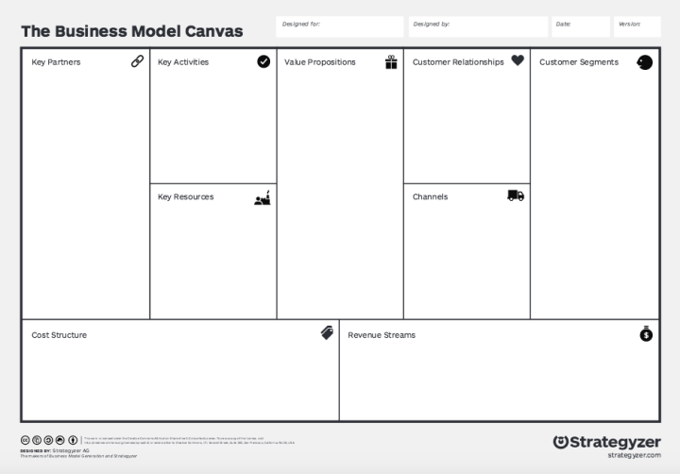
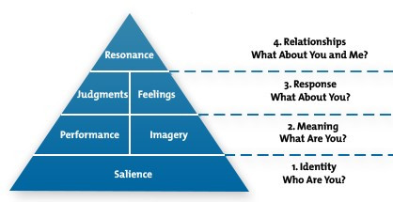
De 3 belangrijkste modellen
Business Model Canvas
Value Proposition
Value Realisation

Slide 6
Het operationele model volgens TOM^{3©}
De methode is ontwikkeld om snel inzicht te krijgen in operationele organisaties of om tot een efficiënt ontwerp en ontwikkeling van organisaties te komen.
Het uitgangspunt binnen deze methodiek is dat een organisatie bestaat uit een samenwerking van Mens, Machine en Methode. Deze samenwerking scharniert over de 3 lagen van bedrijfsstrategie, tactische aansturing en operationele uitvoering. Voor een optimale operationele delivery bewegen de negen domeinen flexibel en in harmonie met elkaar. Hierbij is het een belangrijk gegeven dat alle vlakken en alle niveaus invloed op elkaar hebben en elkaar versterken of elkaar juist tegenwerken.
Met het model worden worden relaties binnen en tussen de verschillende vlakken snel inzichtelijk gemaakt en kunnen omissies worden gedetecteerd en voorzien van passende oplossingsvoorstellen.
© TOM³ model is een uitgave en werkmethode van Westmoreland BV. Alle rechten voorbehouden. Niets uit deze uitgave mag worden verveelvoudigd, opgeslagen in een geautomatiseerd gegevensbestand, of openbaar gemaakt, in enige vorm of op enige wijze, hetzij elektronisch, mechanisch, door print-outs, kopieën, of op welke andere manier dan ook, zonder voorafgaande schriftelijke toestemming van Westmoreland BV

Slide 7
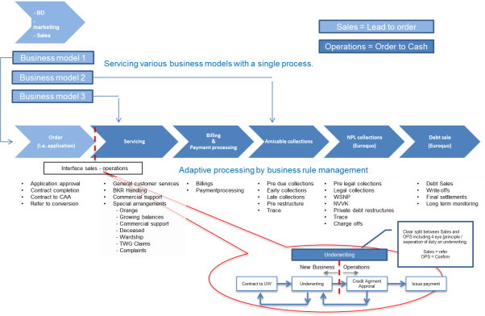
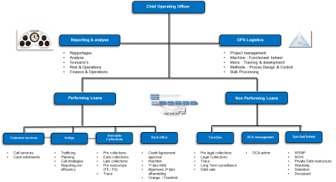
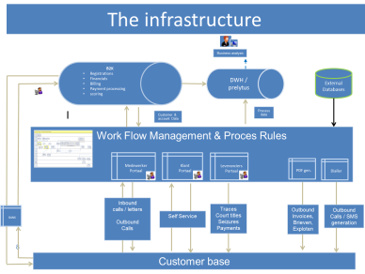
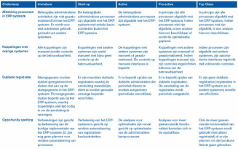
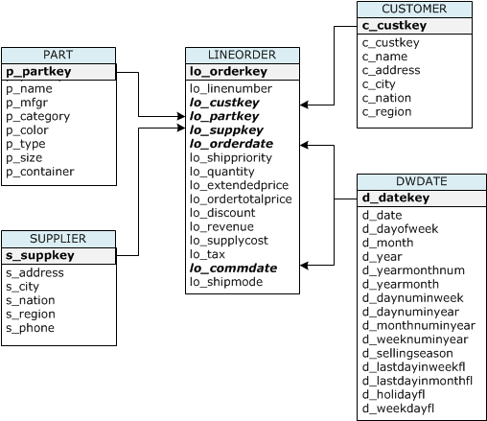

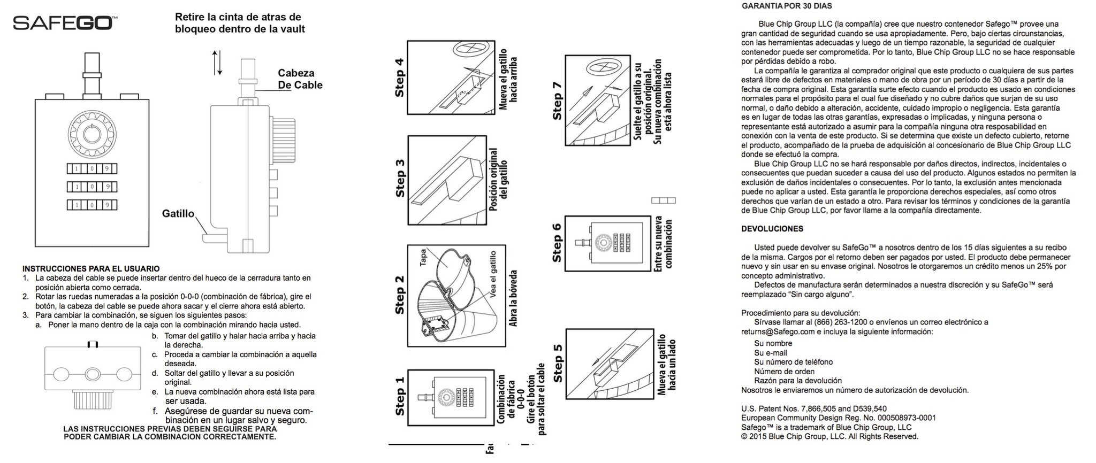
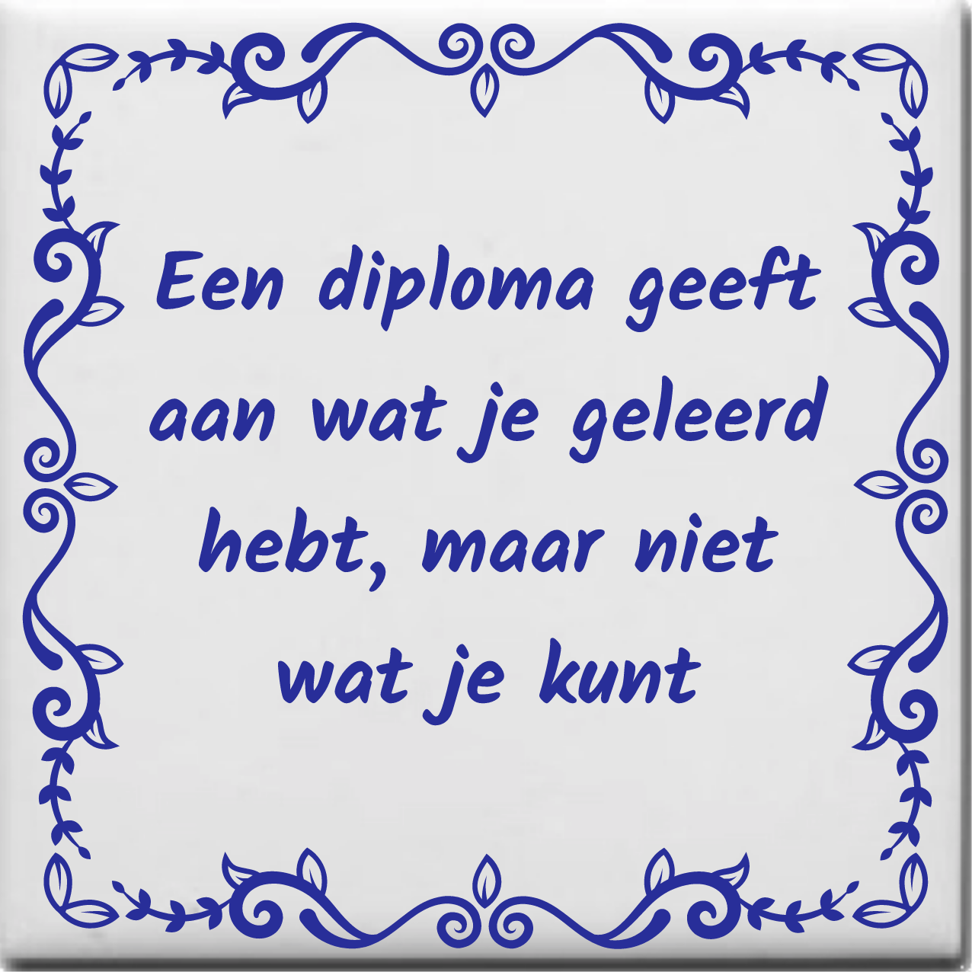

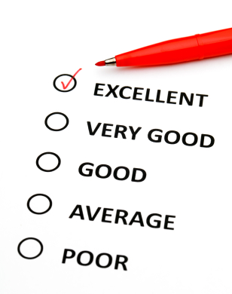
© TOM³ model is een uitgave en werkmethode van Westmoreland BV. Alle rechten voorbehouden. Niets uit deze uitgave mag worden verveelvoudigd, opgeslagen in een geautomatiseerd gegevensbestand, of openbaar gemaakt, in enige vorm of op enige wijze, hetzij elektronisch, mechanisch, door print-outs, kopieën, of op welke andere manier dan ook, zonder voorafgaande schriftelijke toestemming van Westmoreland BV

Slide 8
© TOM³ model is een uitgave en werkmethode van Westmoreland BV. Alle rechten voorbehouden. Niets uit deze uitgave mag worden verveelvoudigd, opgeslagen in een geautomatiseerd gegevensbestand, of openbaar gemaakt, in enige vorm of op enige wijze, hetzij elektronisch, mechanisch, door print-outs, kopieën, of op welke andere manier dan ook, zonder voorafgaande schriftelijke toestemming van Westmoreland BV

Slide 9
Case study: Tom de tuinman
Tom
|
_________________________
| | | |
Tom - -Garage – Admin -Tom
Praatje keukentafel
Afspraak
Trekker vervoeren
Maaien
Factureren
Praatje keukentafel
Wegen net
boekhoud systeem
Trekker met maai installatie
Facturatie gegevens
Omzet
Aantal m2 gras
Kostprijs per m2
Maaien
juiste tijd,
juiste hoogte juiste snelheid
Tom maait
Admin Factureert
Garage onderhoudt
Overheid asfalteert
instellen maaihoogte
+
Heen en weer
Trekker rijbewijs
Boekhouddiploma
accountant
Dashboard en besturings
paneel

Slide 10
Case study: Chatbots

Slide 11
Case study: Chatbot als innovatie
Keten
aansprakelijkheid
Verhoudingen op de werkvloer ?
Reputatie
Zorgplicht
Call of Backoffice ?
Beveiliging ?
Legacy
AVG
Bezuiniging of klanttevredenheid ?
Snelheid van opleveren wijzigingen ?
Klanttevredenheid
Bindend of niet ?
Boventalligheid vs werving ?
Agile architectuur ?
Versnelling van communicatie
Functie eisen
IT of business?
SLA
Hoe opvolgen in workflow?
Functieprofiel ?
Complexiteit van inquiries ?
Begrijpelijk ?
Wie is de user ?
Technisch of proces?
Developer ?
Hoe werkt dat ding?
POP trajecten
Type product
Wat is de vraag bij het antwoord ?
Gelijke informatie?

Slide 12
Plaats nu jouw opdracht in het model
In welk domein valt de innovatie?
Wat is de impact op de andere domeinen?
Waar zit de toegevoegde waarde van de innovatie?
Waar zitten de bedreigingen en risico’s voor de innovatie?
Wie worden met deze innovatie de held en wie verliezer?
Welke aanpassingen moeten gedaan worden in de andere domeinen? Hoe dan?
Krijg je hiervoor medewerking, hoe creëer je draagvlak en bij wie moet je daarvoor zijn ?
Waar moet je (nog meer) op letten bij doorvoering van deze innovatie?

Slide 13
Een probleem wordt zelden opgelost binnen het kader waarin het geschapen is.
Daarom is kennis macht maar voorstellingsvermogen krachtiger dan kennis

Slide 14
Business Model Canvas

Slide 15
Value Proposition

Slide 16
Value Realisation

Slide 17
Destep

Slide 18
Value Realisation

Slide 19
3 levels of Value Realisation
© TOM³ model is een uitgave en werkmethode van Westmoreland BV. Alle rechten voorbehouden. Niets uit deze uitgave mag worden verveelvoudigd, opgeslagen in een geautomatiseerd gegevensbestand, of openbaar gemaakt, in enige vorm of op enige wijze, hetzij elektronisch, mechanisch, door print-outs, kopieën, of op welke andere manier dan ook, zonder voorafgaande schriftelijke toestemming van Westmoreland BV

Slide 20
9 domains of Value Realisation
© TOM³ model is een uitgave en werkmethode van Westmoreland BV. Alle rechten voorbehouden. Niets uit deze uitgave mag worden verveelvoudigd, opgeslagen in een geautomatiseerd gegevensbestand, of openbaar gemaakt, in enige vorm of op enige wijze, hetzij elektronisch, mechanisch, door print-outs, kopieën, of op welke andere manier dan ook, zonder voorafgaande schriftelijke toestemming van Westmoreland BV

Slide 21
Domain 1 – Value chain
© TOM³ model is een uitgave en werkmethode van Westmoreland BV. Alle rechten voorbehouden. Niets uit deze uitgave mag worden verveelvoudigd, opgeslagen in een geautomatiseerd gegevensbestand, of openbaar gemaakt, in enige vorm of op enige wijze, hetzij elektronisch, mechanisch, door print-outs, kopieën, of op welke andere manier dan ook, zonder voorafgaande schriftelijke toestemming van Westmoreland BV

Slide 22
Domain 2 – Organisation
© TOM³ model is een uitgave en werkmethode van Westmoreland BV. Alle rechten voorbehouden. Niets uit deze uitgave mag worden verveelvoudigd, opgeslagen in een geautomatiseerd gegevensbestand, of openbaar gemaakt, in enige vorm of op enige wijze, hetzij elektronisch, mechanisch, door print-outs, kopieën, of op welke andere manier dan ook, zonder voorafgaande schriftelijke toestemming van Westmoreland BV

Slide 23
Domain 3 – Infra architecture
© TOM³ model is een uitgave en werkmethode van Westmoreland BV. Alle rechten voorbehouden. Niets uit deze uitgave mag worden verveelvoudigd, opgeslagen in een geautomatiseerd gegevensbestand, of openbaar gemaakt, in enige vorm of op enige wijze, hetzij elektronisch, mechanisch, door print-outs, kopieën, of op welke andere manier dan ook, zonder voorafgaande schriftelijke toestemming van Westmoreland BV

Slide 24
Domain 4 – Process flows
© TOM³ model is een uitgave en werkmethode van Westmoreland BV. Alle rechten voorbehouden. Niets uit deze uitgave mag worden verveelvoudigd, opgeslagen in een geautomatiseerd gegevensbestand, of openbaar gemaakt, in enige vorm of op enige wijze, hetzij elektronisch, mechanisch, door print-outs, kopieën, of op welke andere manier dan ook, zonder voorafgaande schriftelijke toestemming van Westmoreland BV

Slide 25
Domain 5 – Tasks, Responsibilities and Autorisations
© TOM³ model is een uitgave en werkmethode van Westmoreland BV. Alle rechten voorbehouden. Niets uit deze uitgave mag worden verveelvoudigd, opgeslagen in een geautomatiseerd gegevensbestand, of openbaar gemaakt, in enige vorm of op enige wijze, hetzij elektronisch, mechanisch, door print-outs, kopieën, of op welke andere manier dan ook, zonder voorafgaande schriftelijke toestemming van Westmoreland BV

Slide 26
Domain 6 – Data delivery
© TOM³ model is een uitgave en werkmethode van Westmoreland BV. Alle rechten voorbehouden. Niets uit deze uitgave mag worden verveelvoudigd, opgeslagen in een geautomatiseerd gegevensbestand, of openbaar gemaakt, in enige vorm of op enige wijze, hetzij elektronisch, mechanisch, door print-outs, kopieën, of op welke andere manier dan ook, zonder voorafgaande schriftelijke toestemming van Westmoreland BV

Slide 27
Domain 7 – Instructions
© TOM³ model is een uitgave en werkmethode van Westmoreland BV. Alle rechten voorbehouden. Niets uit deze uitgave mag worden verveelvoudigd, opgeslagen in een geautomatiseerd gegevensbestand, of openbaar gemaakt, in enige vorm of op enige wijze, hetzij elektronisch, mechanisch, door print-outs, kopieën, of op welke andere manier dan ook, zonder voorafgaande schriftelijke toestemming van Westmoreland BV

Slide 28
Domain 8 – Know how (skills)
© TOM³ model is een uitgave en werkmethode van Westmoreland BV. Alle rechten voorbehouden. Niets uit deze uitgave mag worden verveelvoudigd, opgeslagen in een geautomatiseerd gegevensbestand, of openbaar gemaakt, in enige vorm of op enige wijze, hetzij elektronisch, mechanisch, door print-outs, kopieën, of op welke andere manier dan ook, zonder voorafgaande schriftelijke toestemming van Westmoreland BV

Slide 29
Domain 9– User interfaces
© TOM³ model is een uitgave en werkmethode van Westmoreland BV. Alle rechten voorbehouden. Niets uit deze uitgave mag worden verveelvoudigd, opgeslagen in een geautomatiseerd gegevensbestand, of openbaar gemaakt, in enige vorm of op enige wijze, hetzij elektronisch, mechanisch, door print-outs, kopieën, of op welke andere manier dan ook, zonder voorafgaande schriftelijke toestemming van Westmoreland BV

Slide 30
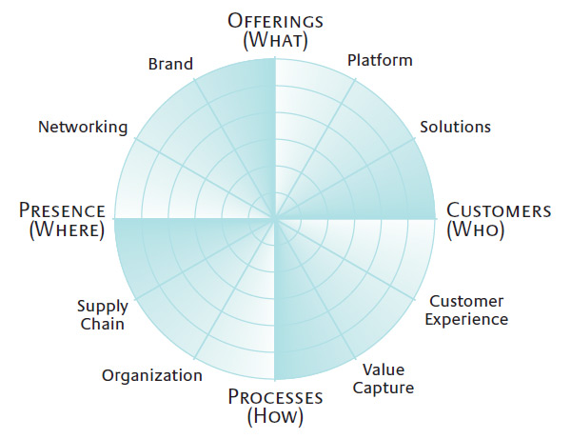
3 type innovaties: product, markt, proces
Innovatieradar: wat, wie, hoe, waar
Bron: https://sloanreview.mit.edu/article/the-different-ways-for-companies-to-innovate/
Bedrijfsmodelleninnovaties:
waarde creëren, leveren en veiligstellen
Belangrijke kenmerken van nieuwe succesvolle bedrijfsmodellen zijn:
Personalisatie
Gesloten kringloop
Delen van bezittingen
Prijs gebaseerd op gebruik
Samenwerking met partners
Flexibele organisatie
Bron: Innovatiemanagement, Eelko Huizingh, 2019, pagina 43-53

Slide 31
Levenscyclus product en innovatie (pag. 58-60 INNOVATIEMNGT E. HUIZINGH)
Ontwikkeling en marktintroductie van product (productinnovatie)
Productverbetering
Productvarianten voor diverse marktsegmenten
Stabilisatie product en markt > Standaardisatie en kostenbeheersing (procesinnovatie)
Nieuwe technologie > productverbetering
Product- & Markt- en procesinnovaties hangen samen. Nieuw product voor nieuwe doelgroep met nieuw proces brengt groot risico met zich mee.
Schaalbaarheid

Slide 32
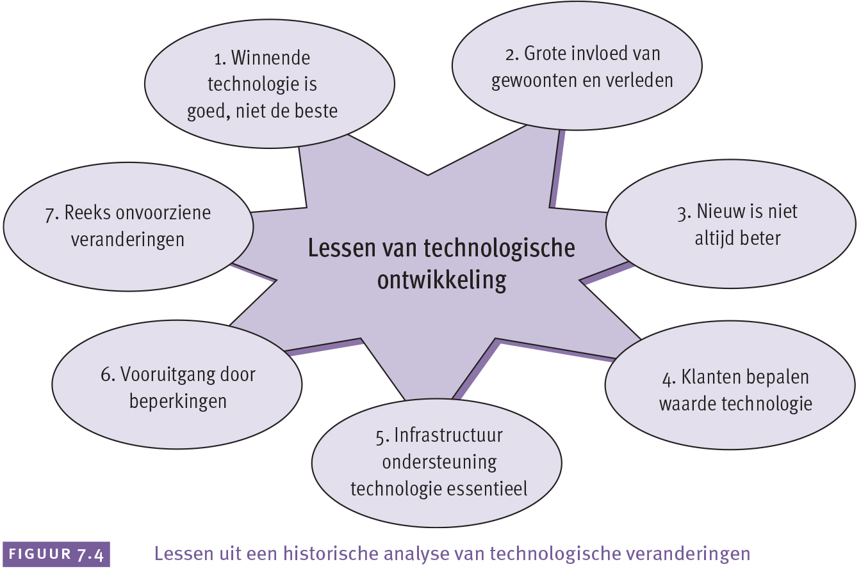
Les1: winnende technologie is goed, niet de beste
Casus met Videorecorder: VHS (JVC), Betamax (Sony) en Video 200 (Philips): electronica.infonu.nl: hoe VHS kon winnen van Betamax (welke aspecten zijn voor een klant belangrijk om te kiezen voor een nieuw product?).

